Slide 1
PROSINAC, SIJEČANJ, VELJAČA
u našoj školskoj knjižnici

Slide 2
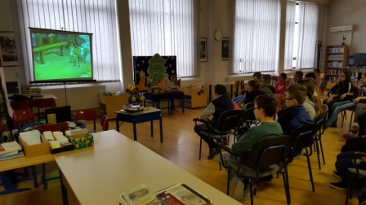
POVIJEST U KNJIŽNICI – 20.12.2016.

Slide 3
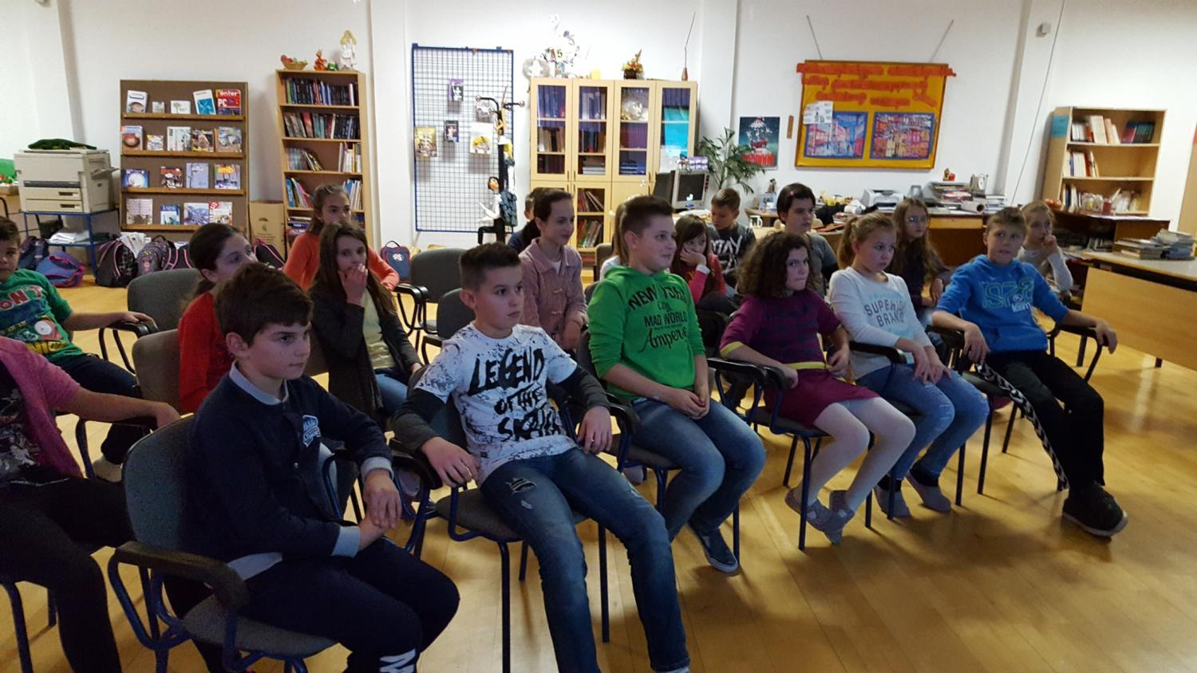

Slide 4
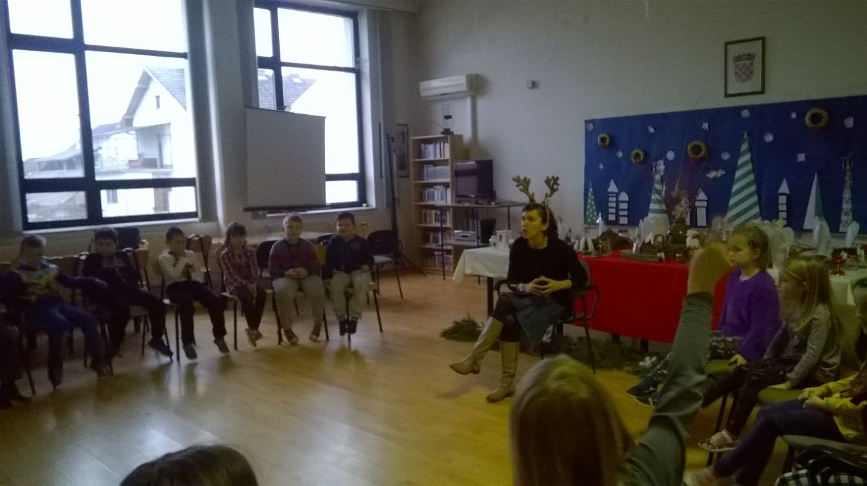
ČITAM, KROZ MAŠTU IGROM SKITAM – DAMA I SKITNICA
22.12.2016.

Slide 5
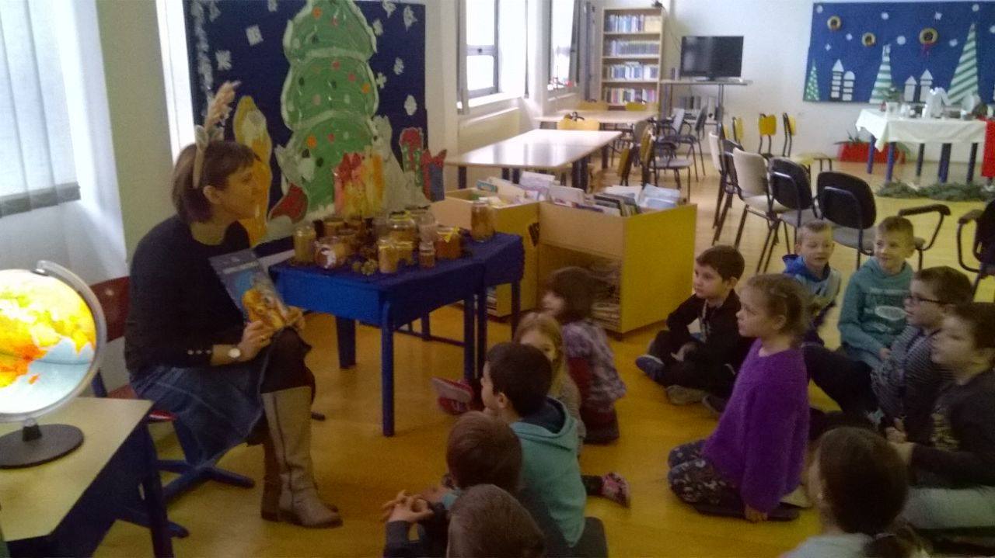

Slide 6
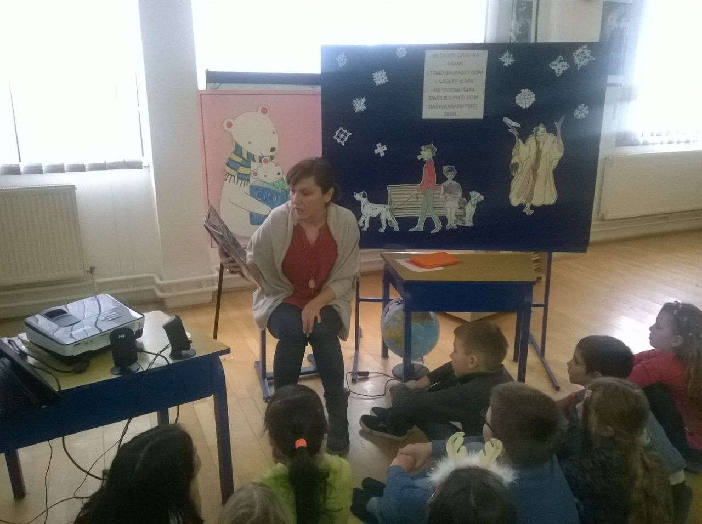
ČITAM, KROZ IGRU MAŠTOM SKITAM – 101 DALMETINER
23. I 24. 1.2017.

Slide 7
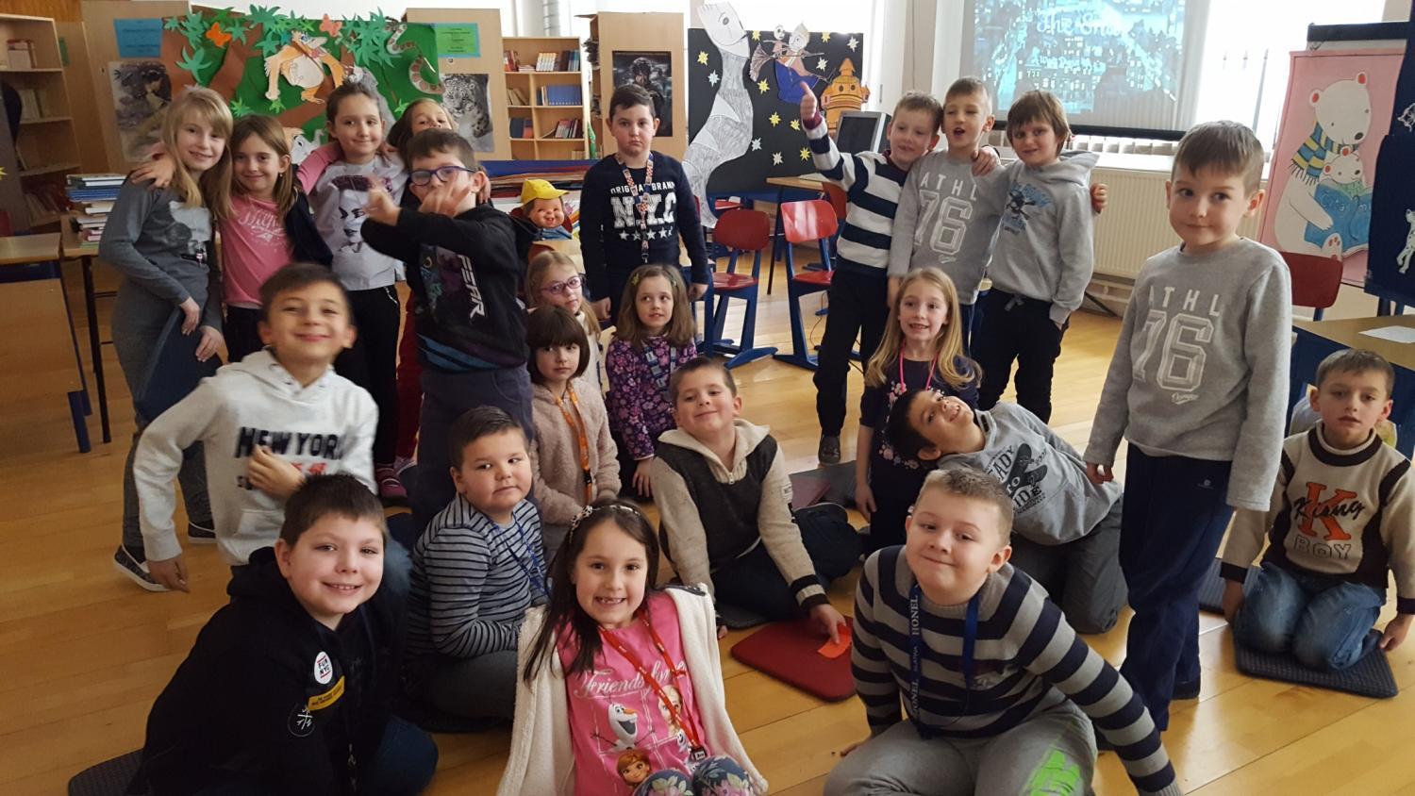

Slide 8
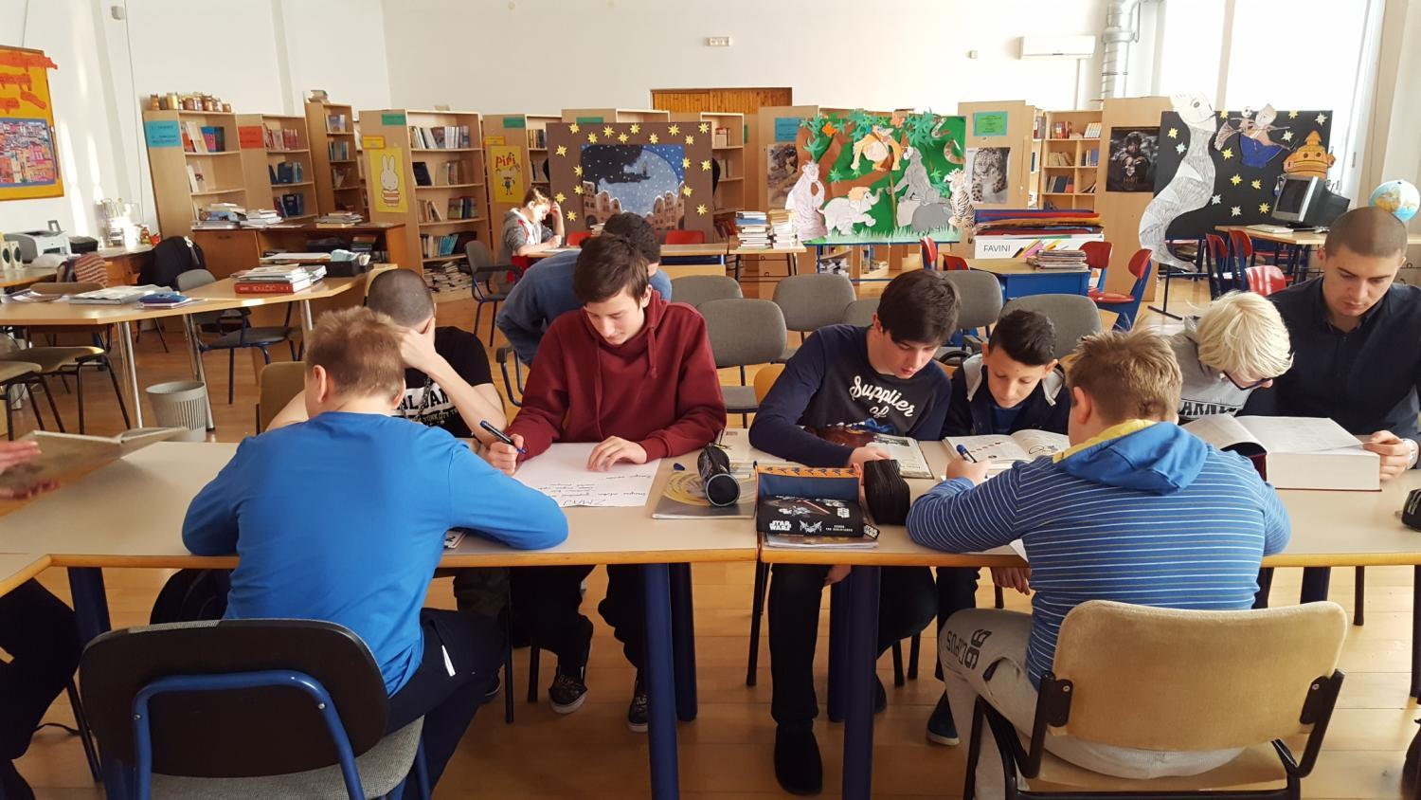
REFERENTNA (PRIRUČNA) ZBIRKA KNJIGA
27.1.2017.

Slide 9
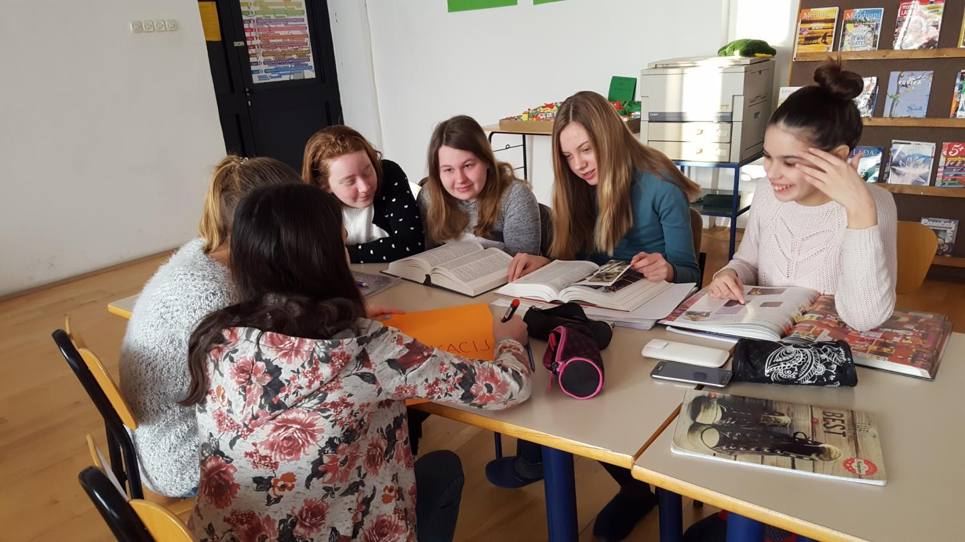

Slide 10
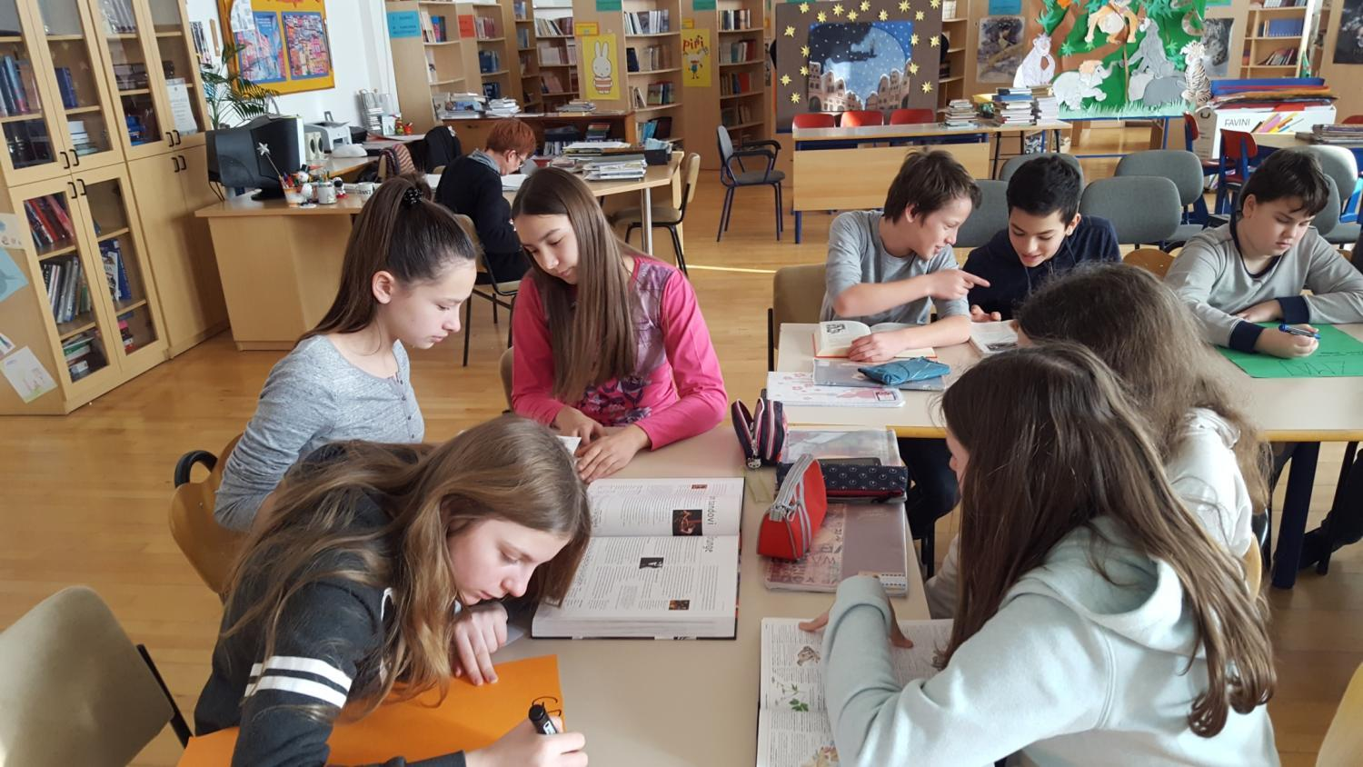

Slide 11
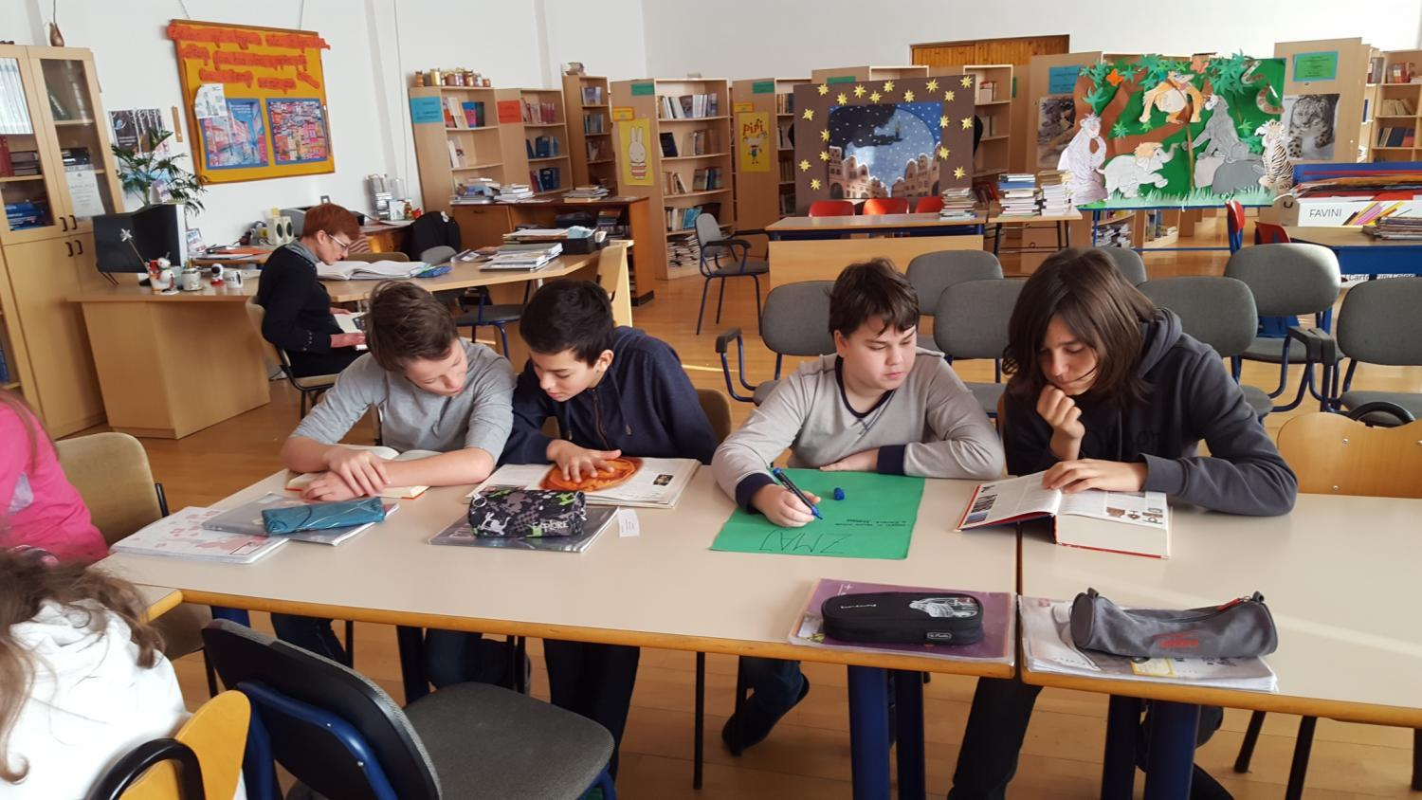

Slide 12
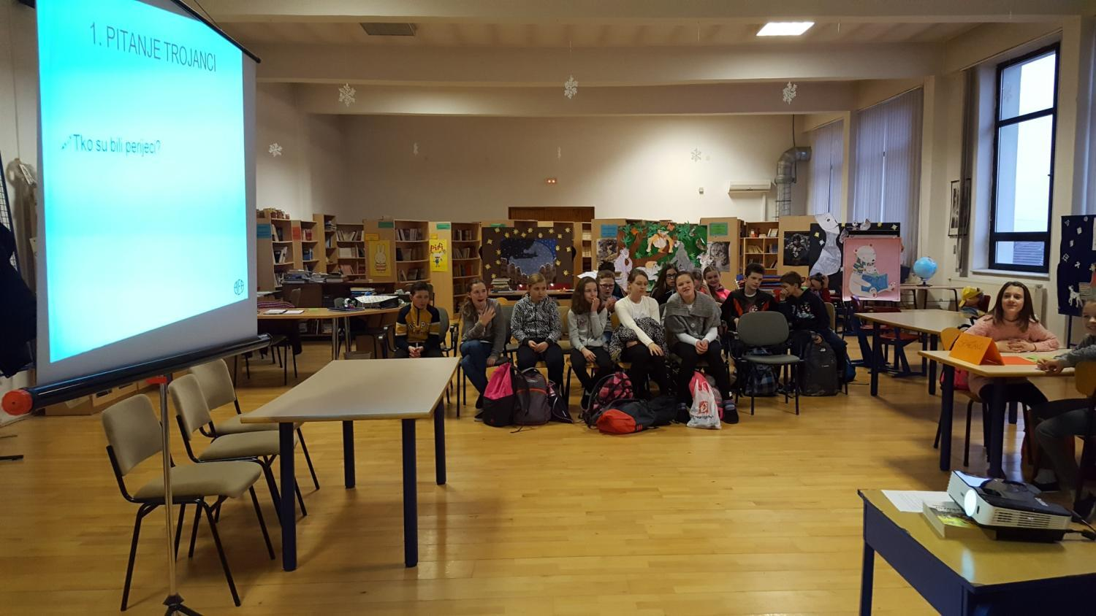
POVIJEST U KNJIŽNICI – STARA GRČKA (KVIZ)
7.2.2017.

Slide 13
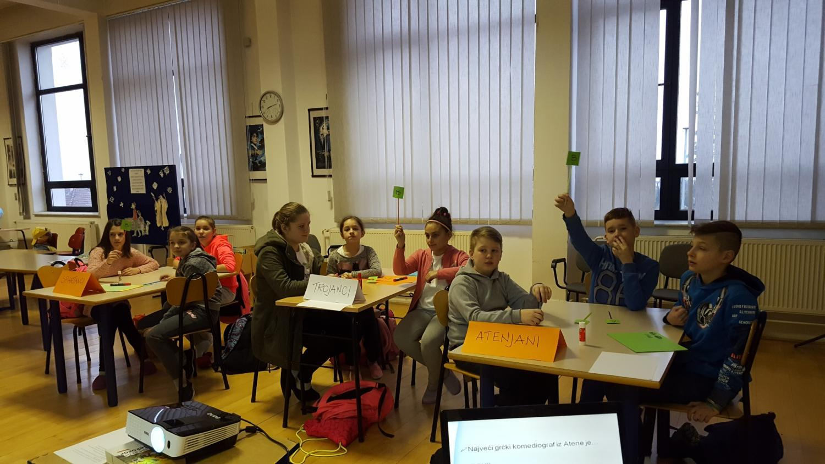

Slide 14
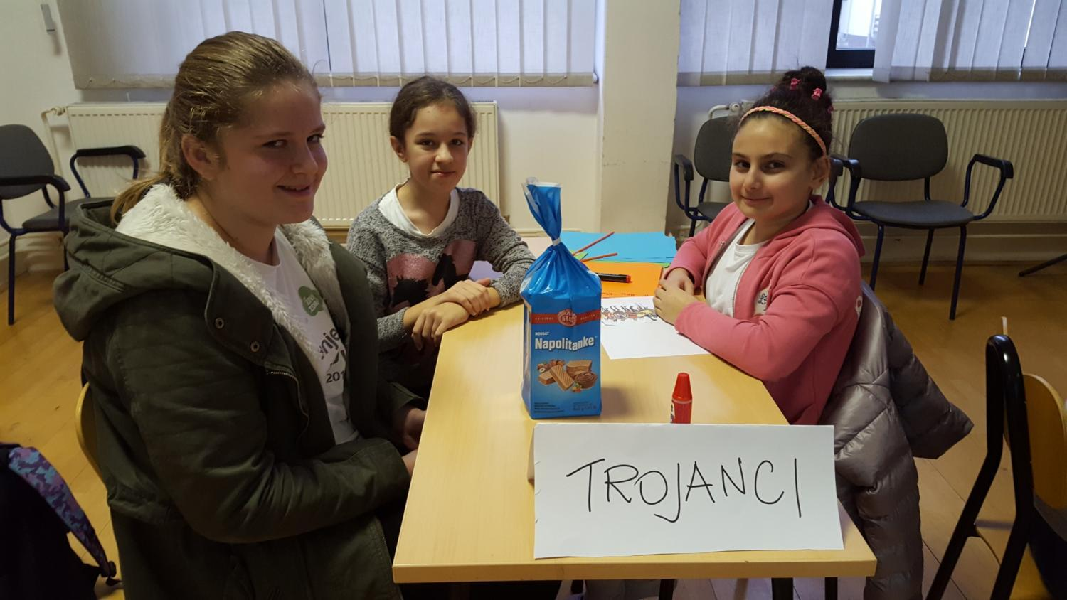

Slide 15
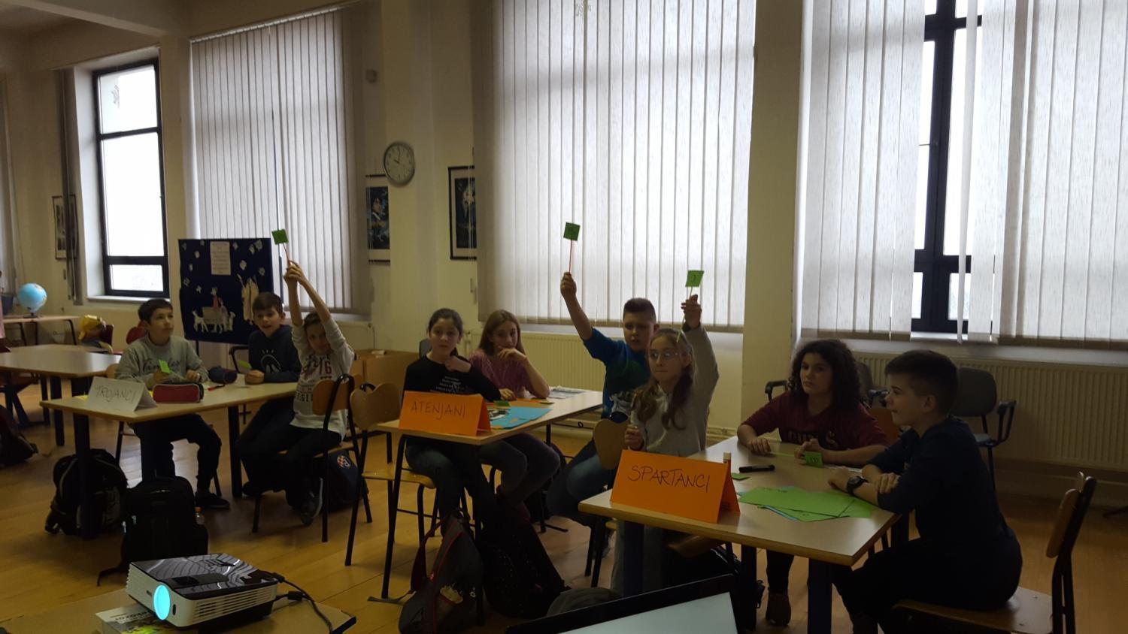

Slide 16
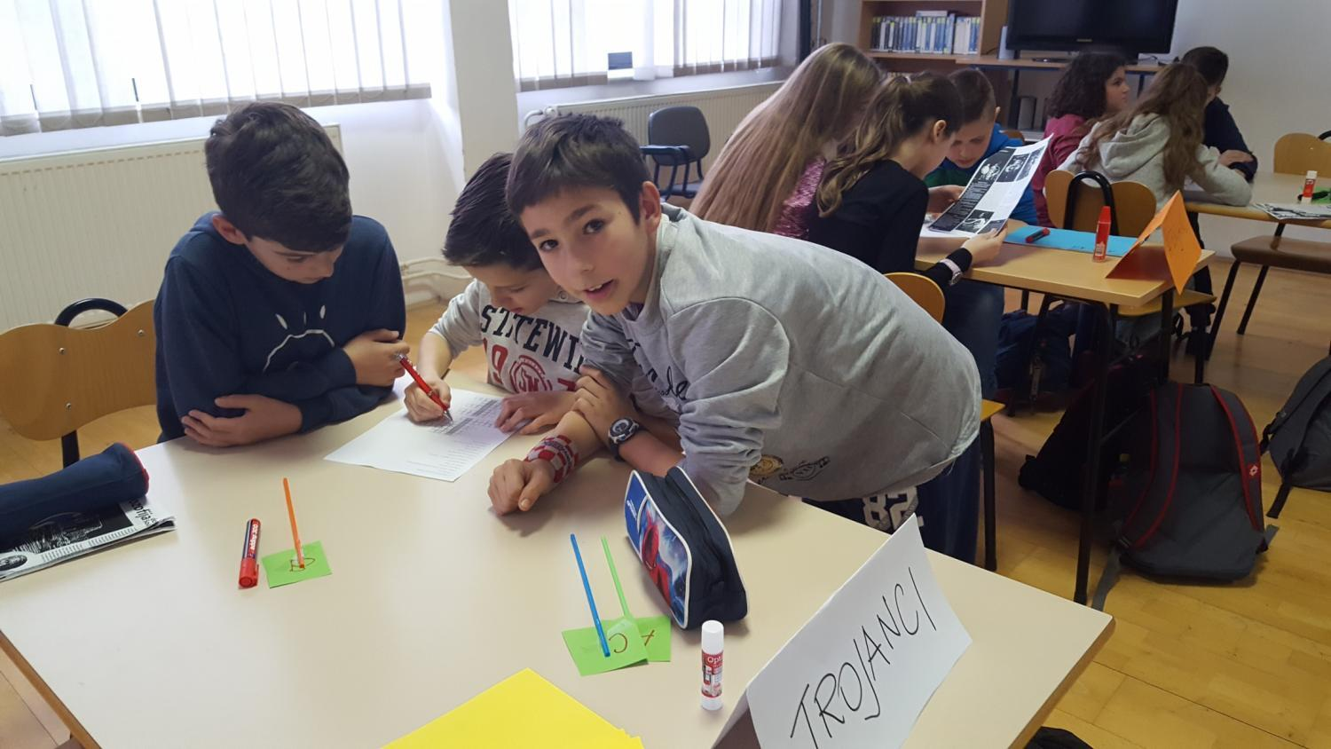

Slide 17
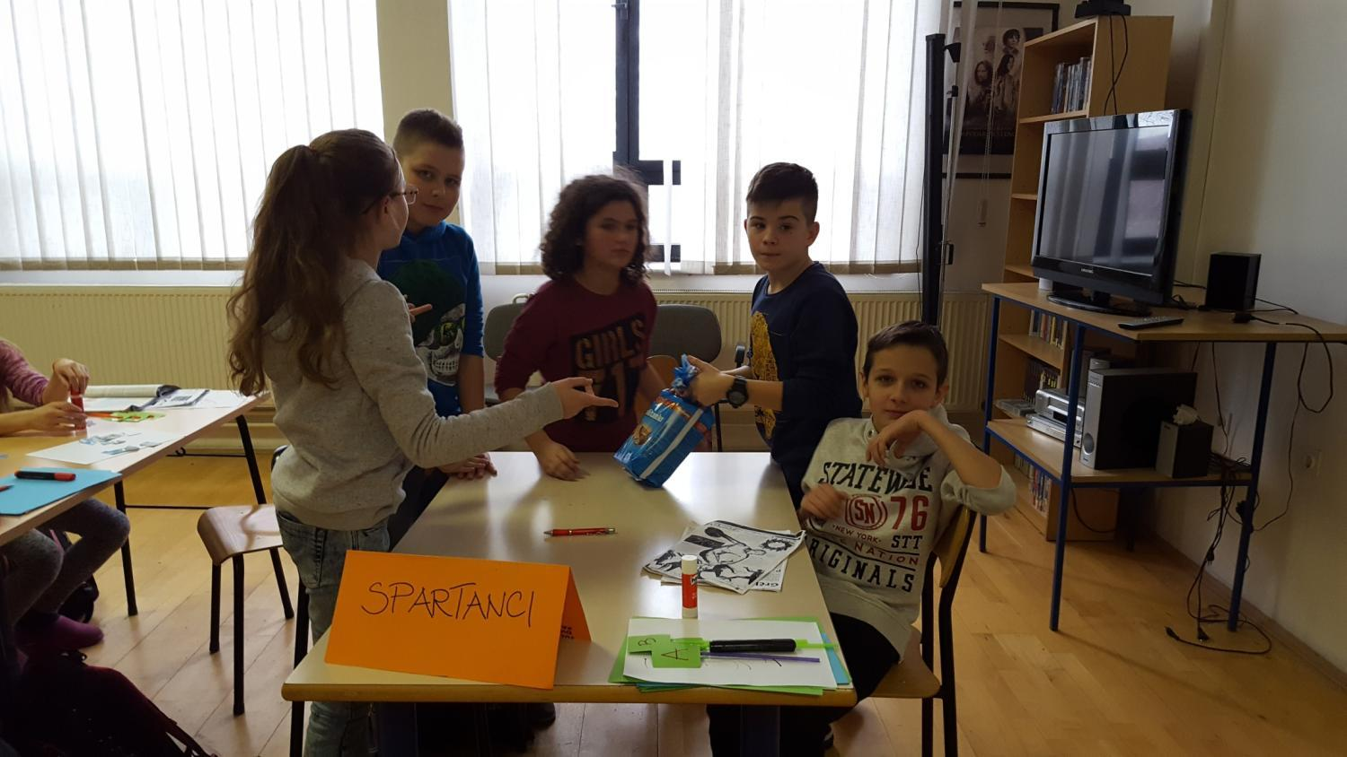

Slide 18
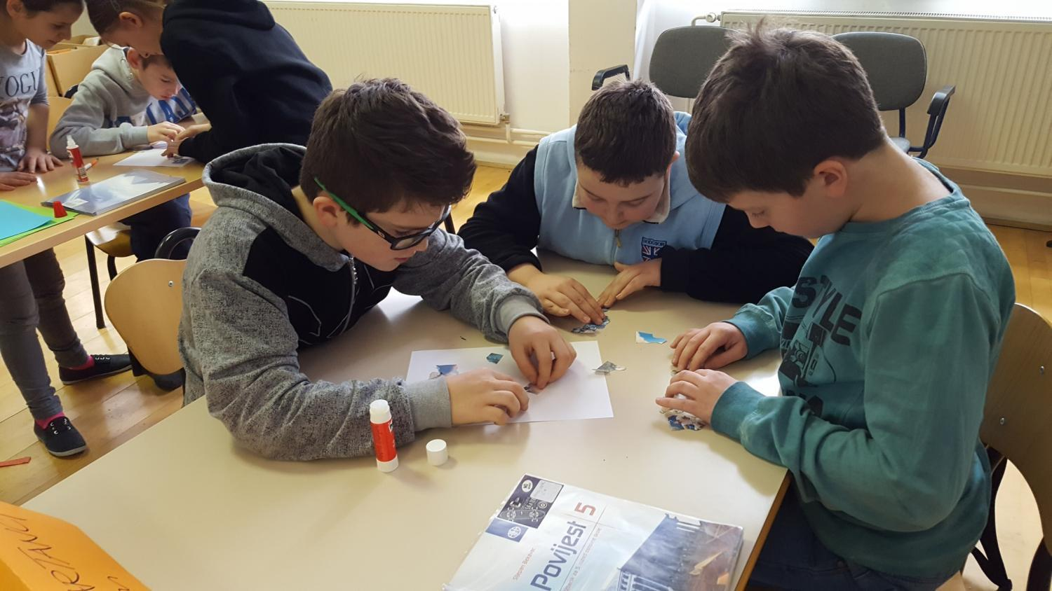

Slide 19
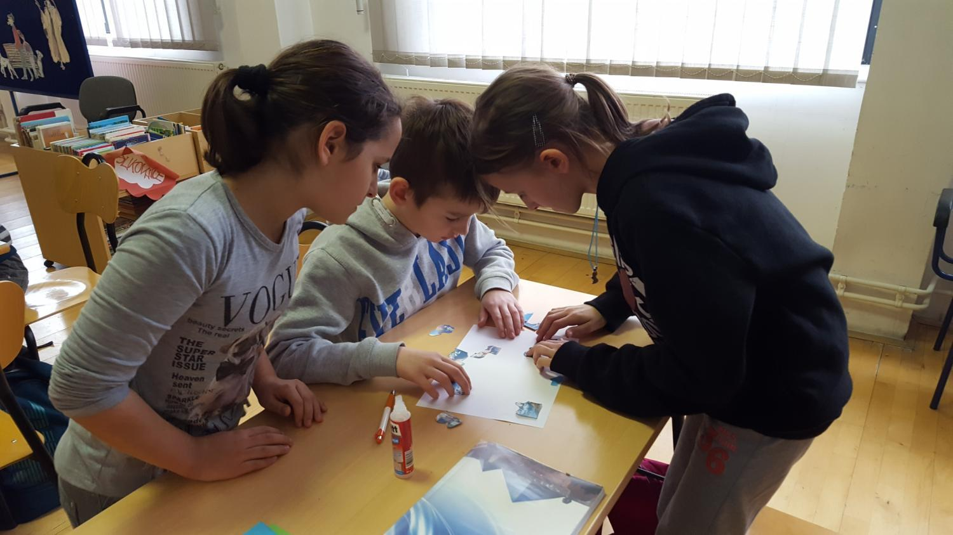

Slide 20
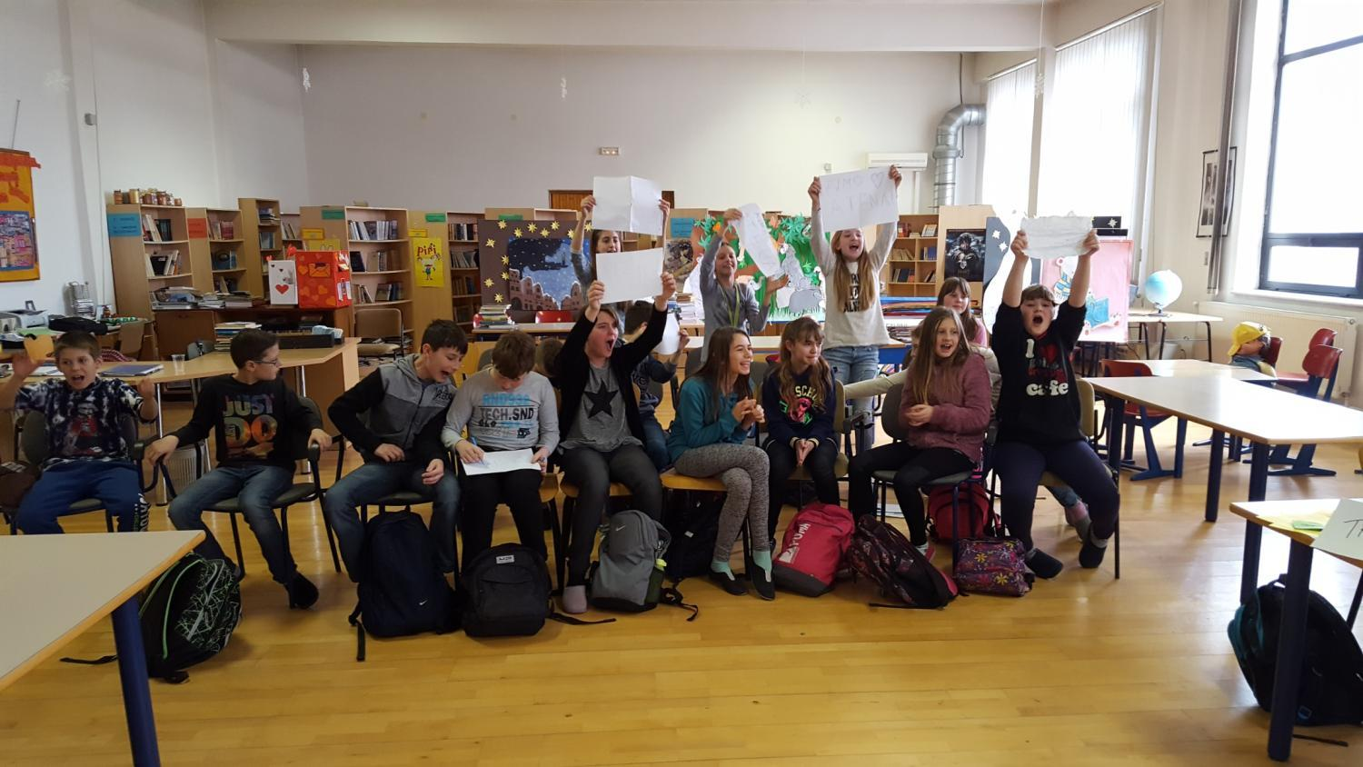

Slide 21
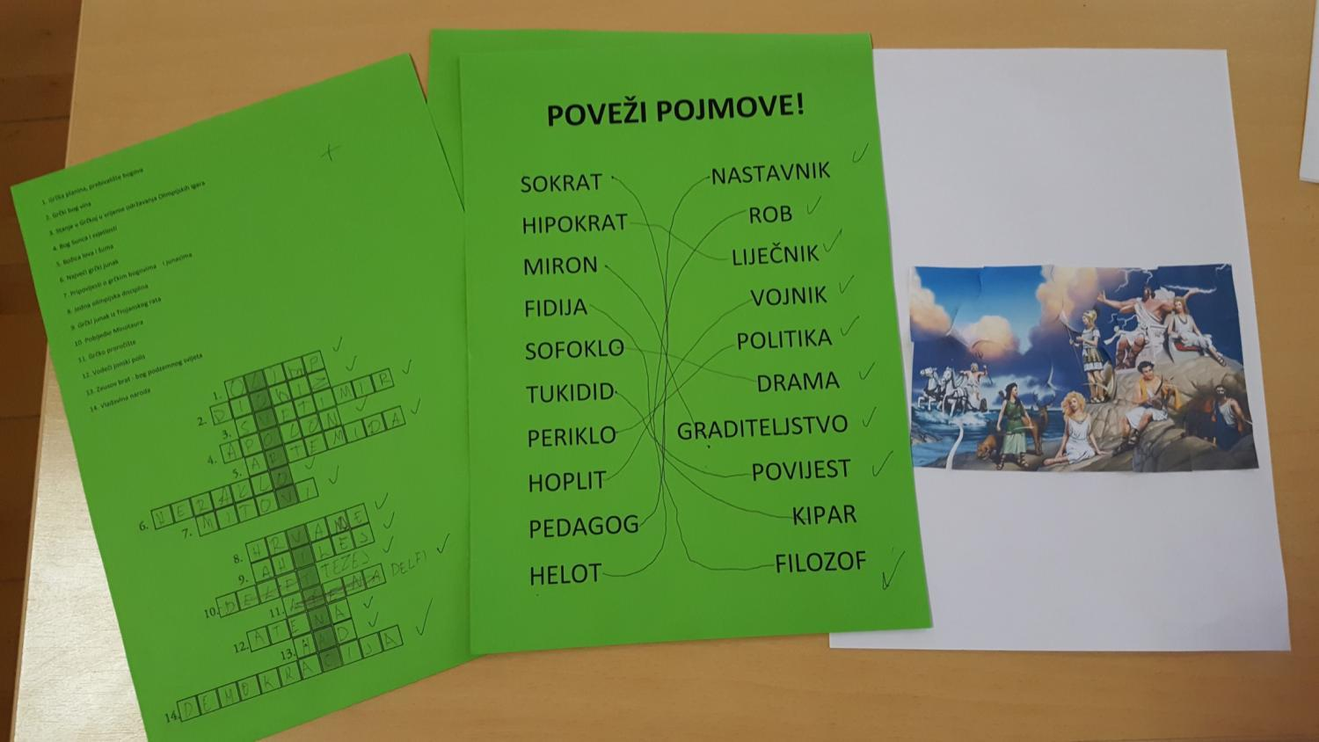

Slide 22
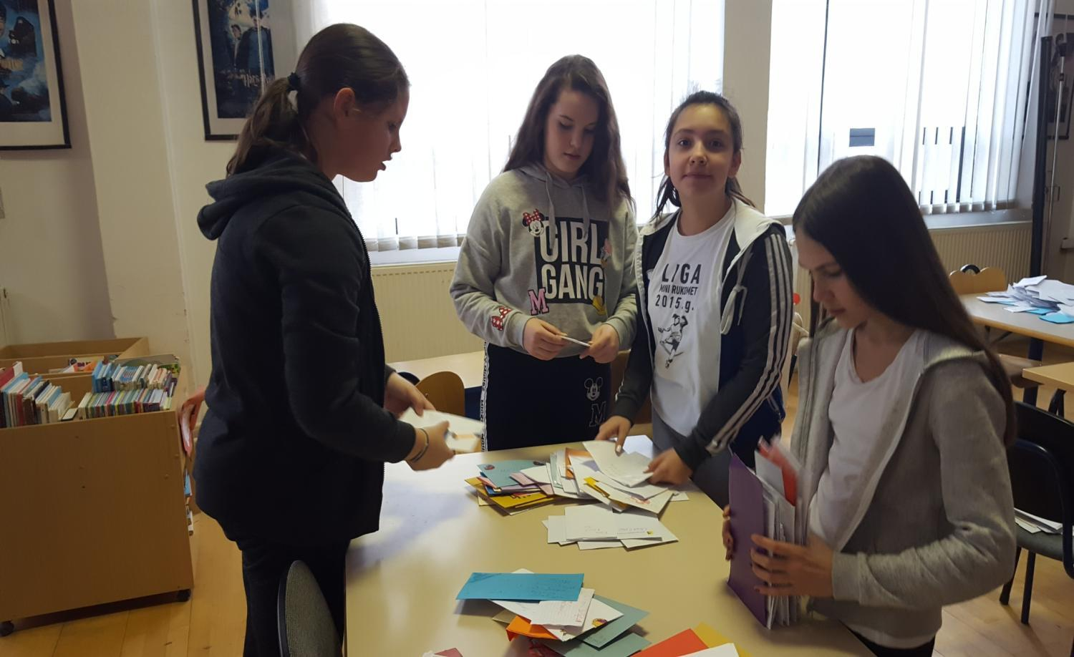
VALENTINOVSKA PISMA –MLADI KNJIŽNIČARI
14.2.2017.

Slide 23
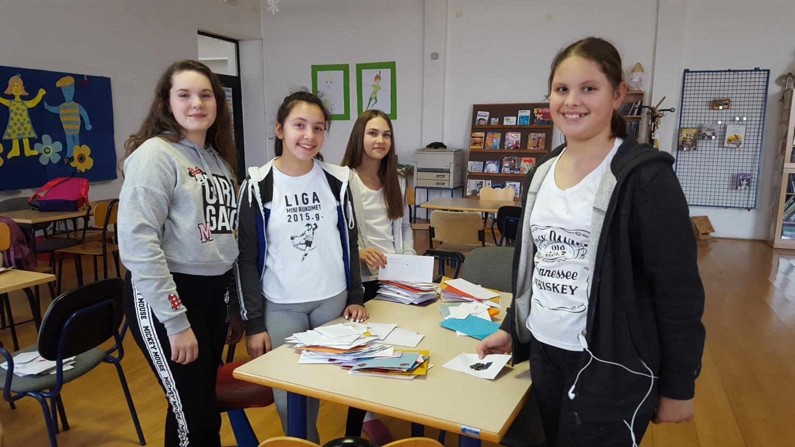

Slide 24
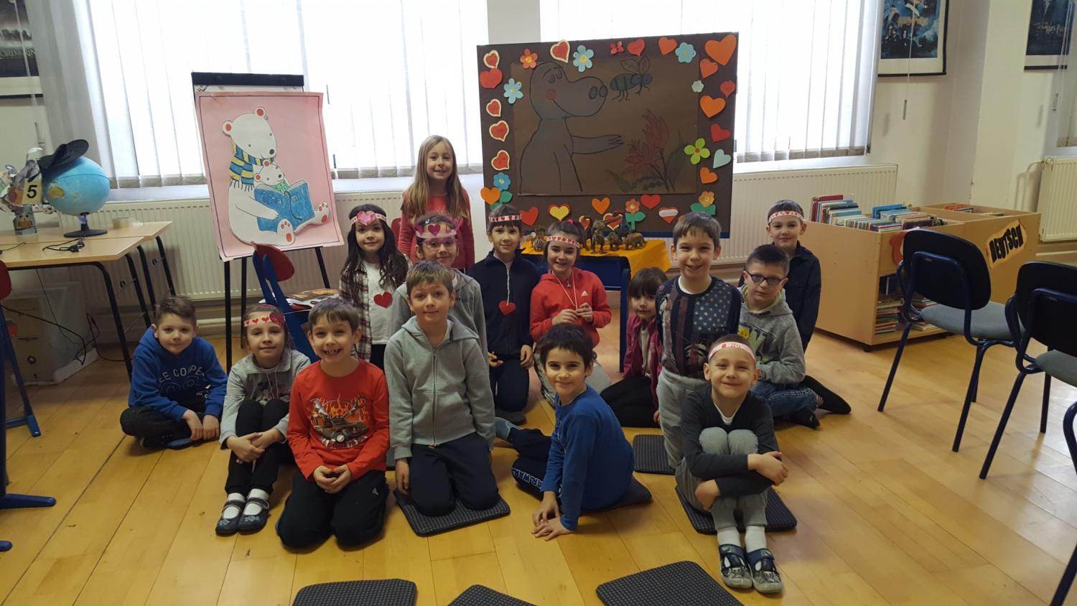
ČITAM, KROZ IGRU MAŠTOM SKITAM – DINOSAUR CVJETKO
14. I 16.2.2017.

Slide 25
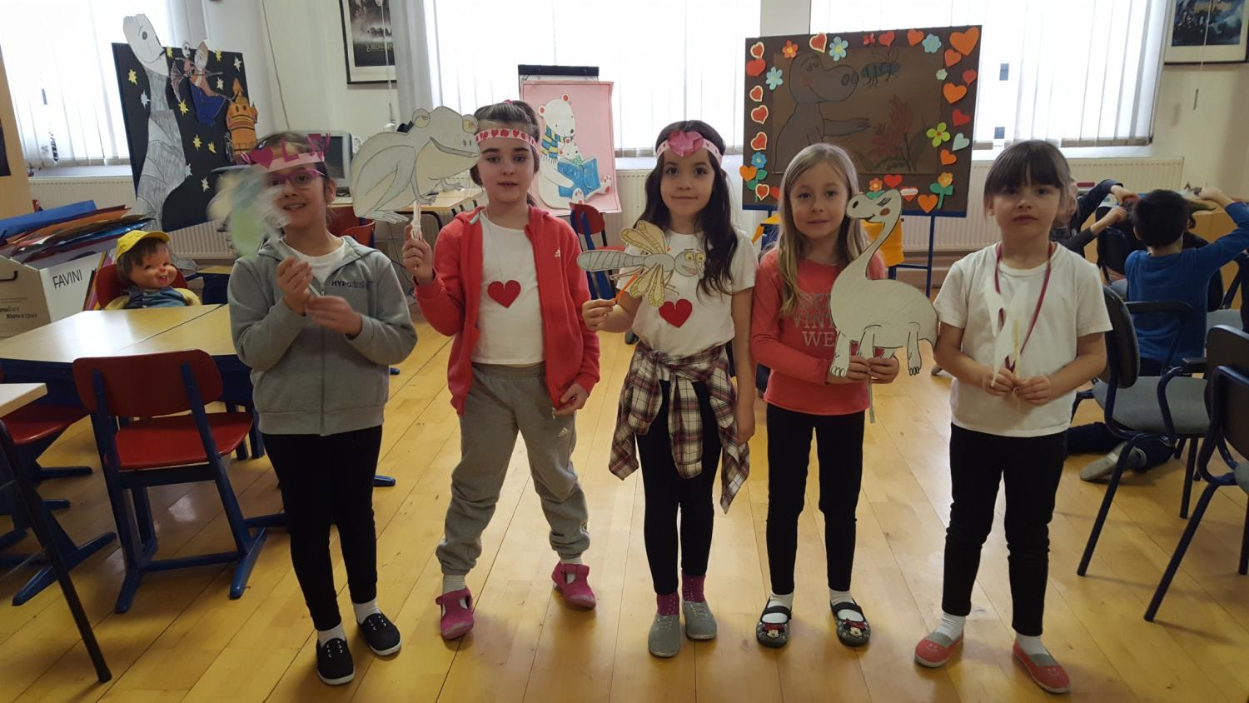

Slide 26
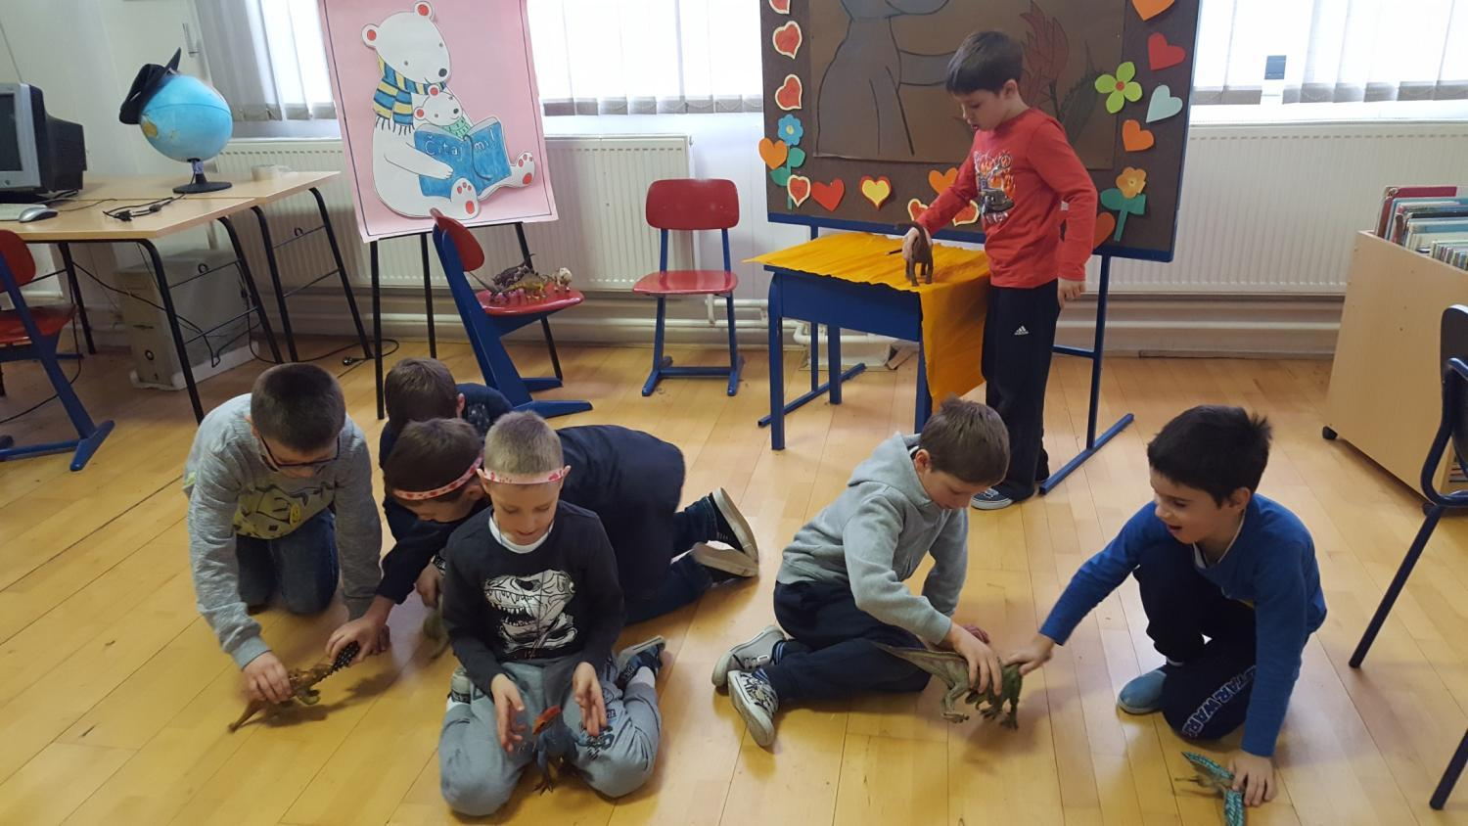

Slide 27
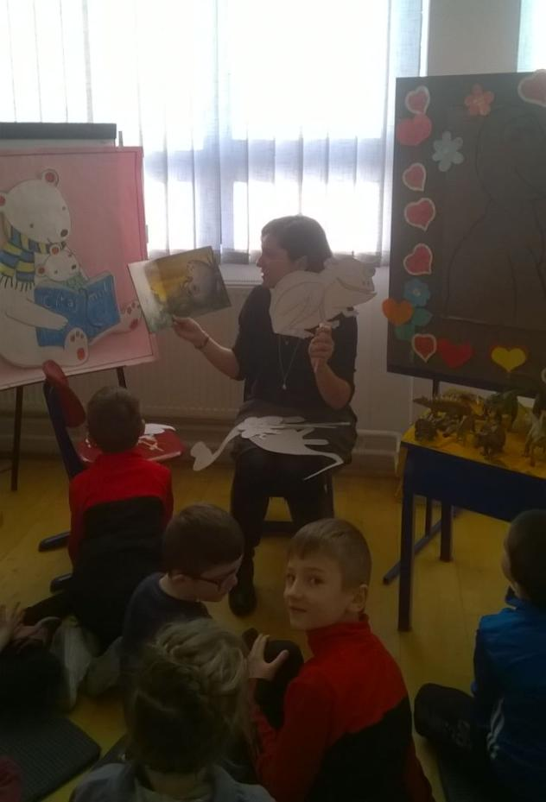

Slide 28
KRAJ

